Slide 1

Notes:
Bu — kursning oxirgi taqdimoti. Birinchi gap muhim: "Salom, biz oxirgi slayd to'plamida turibmiz". Auditoriyaga aniq ayting — bu modul texnika emas, balki **yopilish marosimi**. Ohangni 1-modul'dagi energiya emas, **yumshoq, do'stona** qilib boshlang. 60 soniya — title'da uzoq turib qolmang. "Keling, biz nima qilganimizni eslayb ko'ramiz" — keyingi slaydga ko'prik.
Tonlama: minnatdorchilik, ammo prim emas. "Siz ikki kun davomida vaqt ajratdingiz — bu hurmatga loyiq". Hech qanday yangi g'oya yo'q — faqat ko'rilgan narsalarni eslash va sertifikatga olib kelish.

Slide 2
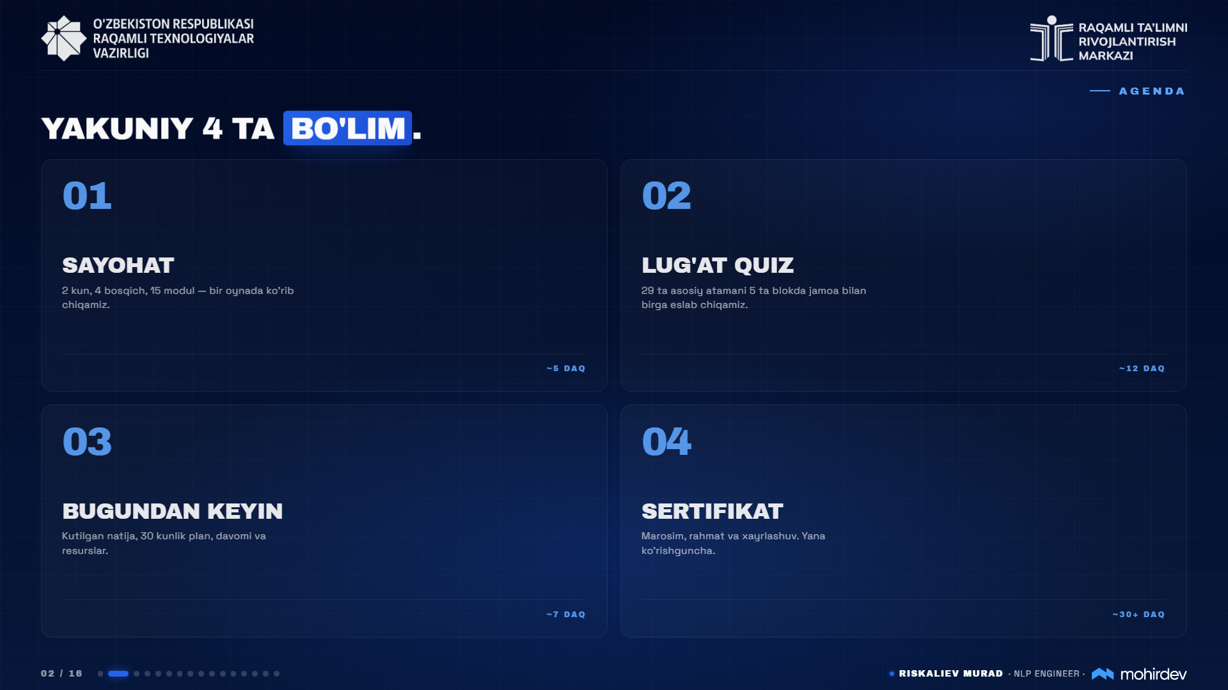
Notes:
Auditoriyaga aniq tarjima qiling — "biz hozir 4 bosqichda yopib chiqamiz". 60 soniya yetadi. Card'larni bir-bir aytib bering, tezroq agendaga kirib chiqing. Bu slayd ko'p turib qolmaslik kerak — energiya quiz va sertifikat marosimida bo'ladi.

Slide 3
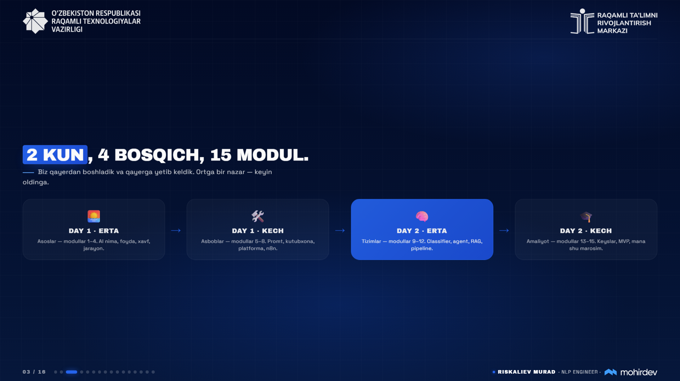
Notes:
Bu sayohat ko'rinishi — "biz qayerdan boshlab, qayerga kelib qoldik" deb eslang. Har step uchun 30 soniya:
- "Day 1 erta. Bot ko'rsatdik, miflarni yo'q qildik, jarayonlarni xaritalashga o'rgandik."
- "Day 1 kech. Promt yozishni, kutubxonadan olishni, ChatGPT/Claude/Gemini'ni tanlashni, n8n'ga kirishni o'rgandik."
- "Day 2 erta. Birinchi RAG botingizni qurdik. Agentlar tushunchasini olib kirdik. Voice memo bilan tanishdik. Pipeline'ni debug qildim."
- "Va mana — bugun. Keys'lar, MVP loyiha, sizning sertifikatingiz."
3-bosqichni `.brain` (blue gradient) qiling — bu kursning markaziy texnik nuqtasi. "Eng zich kun — Day 2 AM. Sizlar zo'r dosh berdingiz.

Slide 4
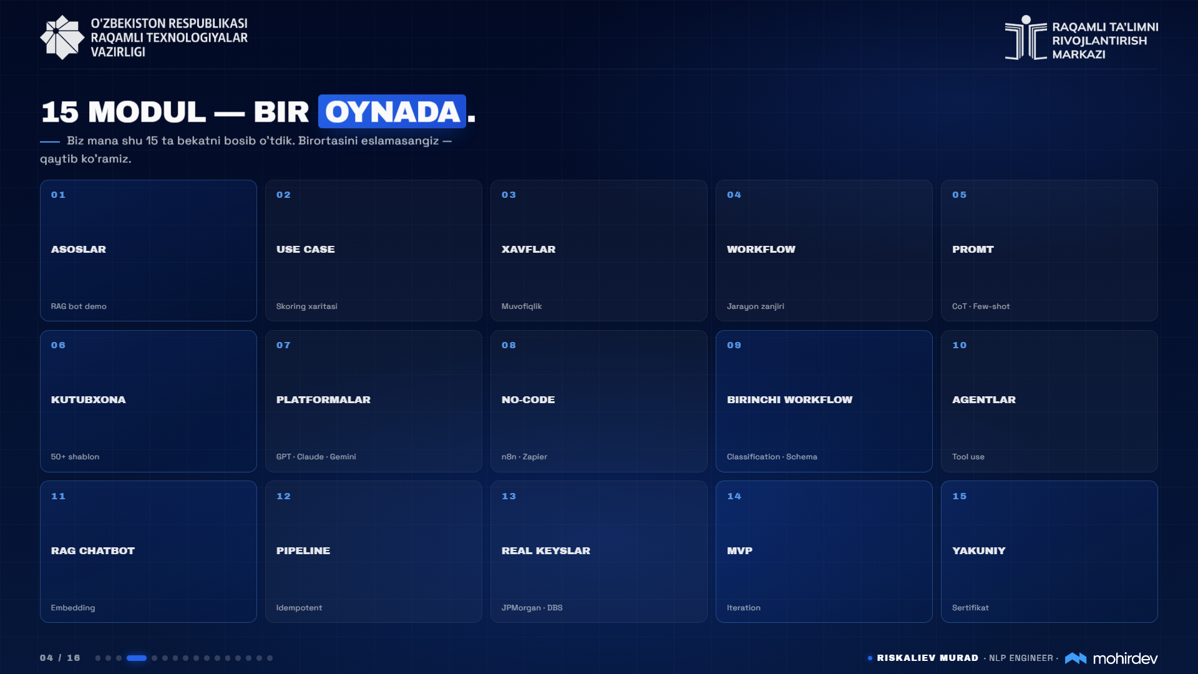
Notes:
Bu slayd — "men hozirning o'zida hammasini eslayman" deb auditoriya his qiladigan ko'zgu. Slaydni ochasiz va shoshilmasdan: "Biz mana shu 15 ta to'xtovni bosib o'tdik. Birortasini eslamasangiz — bu slaydga qaytib kelamiz." Card'larni kichkina `.featured` ranglarda ajratish: 1, 6, 9, 14 — kalit modullar. 2 daqiqa, ko'p tushuntirish kerak emas — vizual ta'sir o'zi gapiradi.

Slide 5
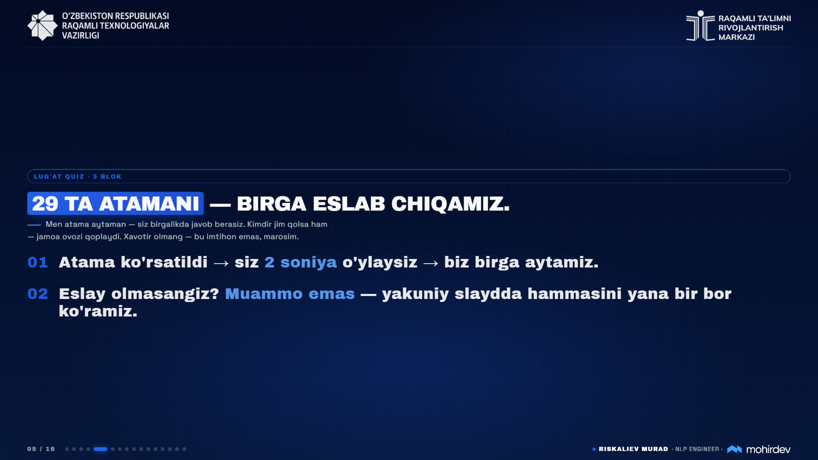
Notes:
Bu — quiz tonusini belgilash slaydi. **Qo'rqitmaslik** muhim. Yumshoq, kulgili. "Bu imtihon emas — bu birga jaranglatish". Qoidani aniq qiling:
"Men atama ekranga qo'yaman. Siz 2 soniya o'ylaysiz. Keyin men 'navbat sizniki' deyman, va biz birga aytamiz. Birortasi sokin tursa ham hech qisi yo'q — boshqalar ovozi bilan o'rtanadi."
Pauza qoidasini belgilang: har quiz card'da atama avval ochiladi (fragment 1), izoh keyin ochiladi (fragment 2). Sizning "bosing" — keyingi click. Auditoriyani **birga** aytishga olib kelish — bu 1-moduldan beri yashayotgan an'ana (har modul closing'da recap qilinadi).

Slide 6
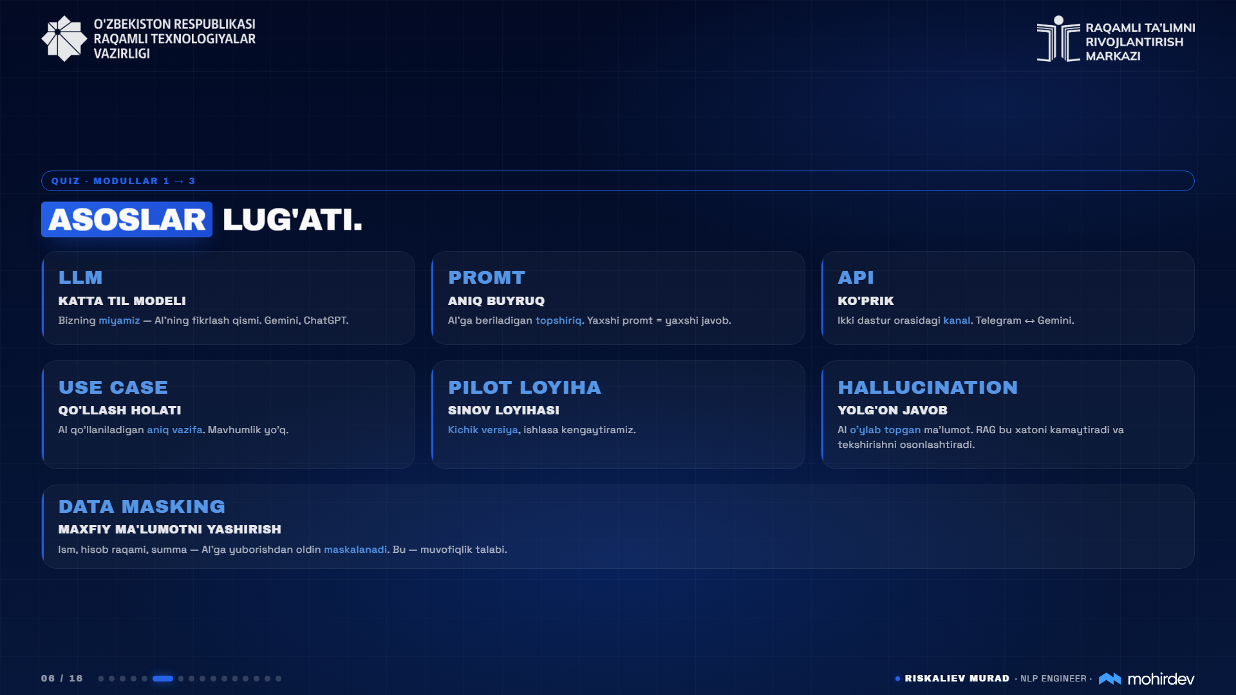
Notes:
Birinchi quiz blok. Card'lar `.dict-card` style'da 3×2 grid. Har card avval atama nomini ko'rsatadi (font katta), keyingi click'da izoh fragment ochiladi.
Skript:
- "LLM... eslay olasizmi? (pauza 2 sek) → biz aytamiz: **Katta Til Modeli — bizning miyamiz, AI'ning fikrlash qismi**."
- "Promt... → **AI'ga beradigan aniq buyruq**. Yaxshi promt = yaxshi javob."
- "API... → **ikki dastur orasidagi ko'prik**. Telegram bilan Gemini API orqali gaplashadi."
- "Use Case... → **AI qo'yadigan aniq ish**. Mavhum 'AI bo'lsin' emas, aniq vazifa."
- "Pilot Loyiha... → **kichik sinov**, ishlasa kengaytiramiz."
- "Hallucination... → **AI o'ylab topgan yolg'on**. RAG bu xatoni kamaytiradi va tekshirishni osonlashtiradi."
Har atama ~20 sek. Jami ~2 daq. Tezroq harakat — tons baland tutib turing.

Slide 7
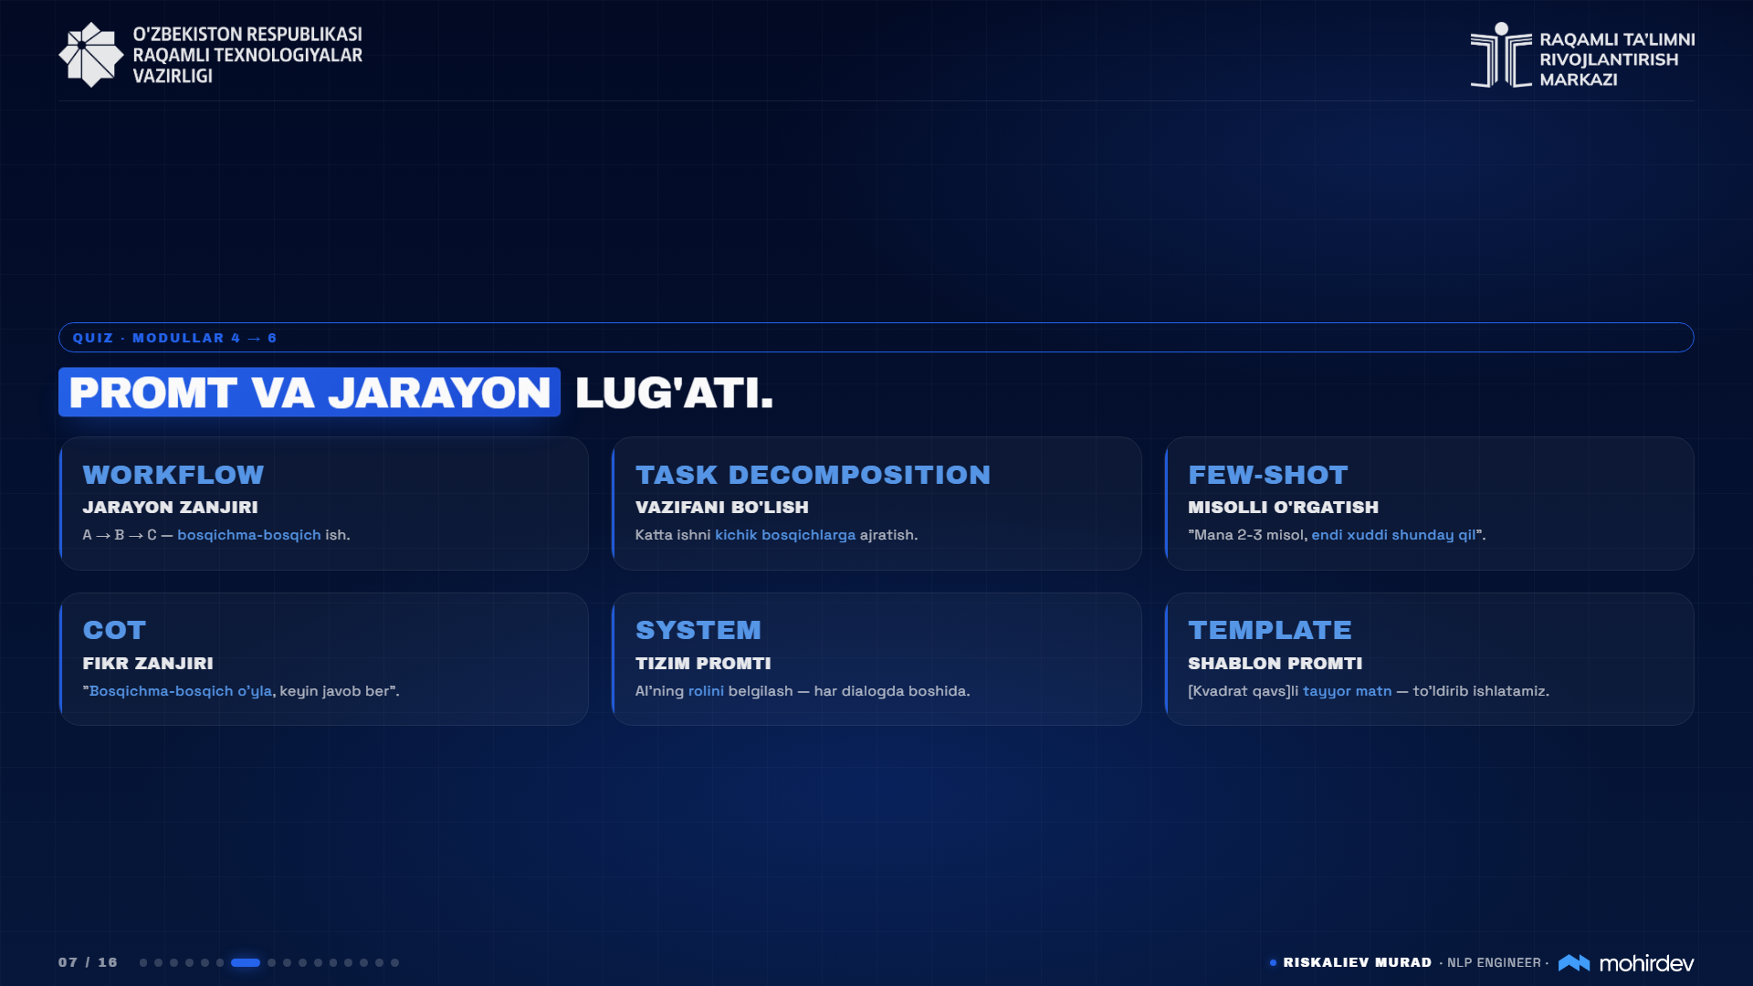
Notes:
Workflow — 4-modulning markaziy g'oyasi. "Murakkab ishni 6 ta bosqichga bo'lish — AI uchun ham, biz uchun ham yaxshiroq."
Few-shot va CoT — promt muhandisligining ikki kuchli vositasi. "Few-shot — bu o'rgatuvchining 2 ta misol bilan tushuntirishi. CoT — bu 'mantiqni ovoz chiqarib o'yla'."
System Prompt va Template Prompt — bu ikkala atama 6-moduldan. "System — AI rolini bir martagina belgilaydi. Template — biz har kuni ishlatadigan to'ldirma shablon."
Har atama uchun bitta-ikkita misol kifoya. Quiz tonus saqlanadi.

Slide 8
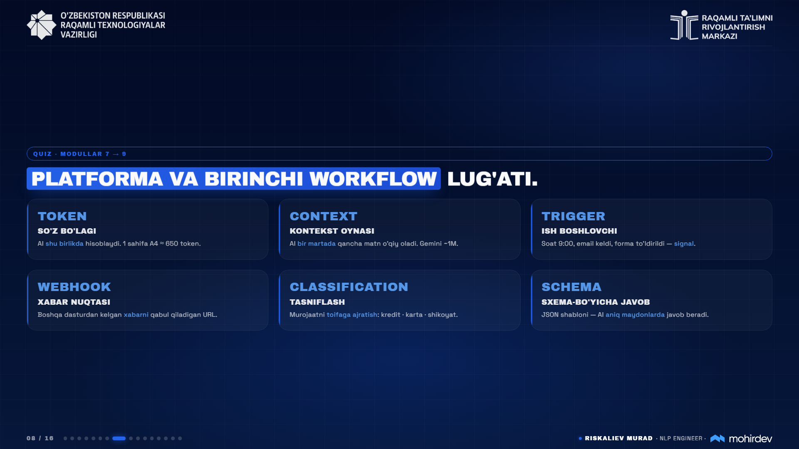
Notes:
Bu blok — kursning markaziy texnik atamalari. **Token** va **Context Window** — bankir bilishi shart bo'lgan ishlash mexanikasi. "Bitta sahifa A4 = ~650 token. Gemini 1M tokenni o'qiy oladi — bu deyarli butun siyosat hujjati."
**Trigger** va **Webhook** — n8n falsafasi. "Trigger — soat 9:00, Email keldi, Forma to'ldirildi. Webhook — boshqa tizimdan kelgan signal."
**Classification** va **Schema** — 9-modulning birinchi AI workflow asosi. "Classification — bot mijoz murojaatini kredit/karta/shikoyat toifasiga ajratadi. Schema — javobni aniq JSON maydonlariga joylaydi."
Eslab keting: 9-modulda har bir ishtirokchi o'z classifier bot'ini qurganini eslating. "Siz allaqachon **schema** bilan ishladingiz — ko'rmasdan.

Slide 9
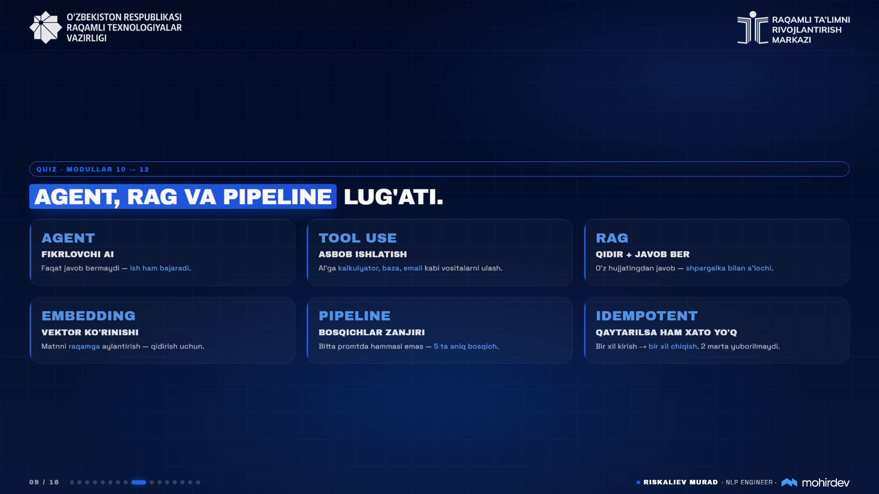
Notes:
Bu blok — kursning eng "muhandis" qismi. Lekin bankir tilida sodda:
- "**Agent** — bu classifier bot'ning katta ukasi. Faqat javob bermaydi, **ish ham bajaradi**: balance tekshiradi, xat yuboradi."
- "**Tool Use** — bot'ga 'kalkulyator', 'baza so'rovi', 'email yuborish' kabi asboblar ulash."
- "**RAG** — 'shpargalka bilan kirgan a'lochi'. O'z hujjatingdan javob — 11-modulning markaziy arxitekturasi."
- "**Embedding** — matnni raqamga aylantirish, qidirish uchun. RAG'ning ichki mexanikasi."
- "**Pipeline** — bitta promt'da hammasi emas, **5 ta aniq bosqich**. Tekshiruvchanroq."
- "**Idempotent** — bir xil kirish → bir xil chiqish. Crash bo'lsa, qayta yuborilsa, mijozga 2 marta xat ketmasin."
Bu 6 atama — production-ga olib chiqish texnik tili. Auditoriyaga ayting: "Siz bu atamalarni eshitganingizda yo'qolib qolmaysiz.

Slide 10
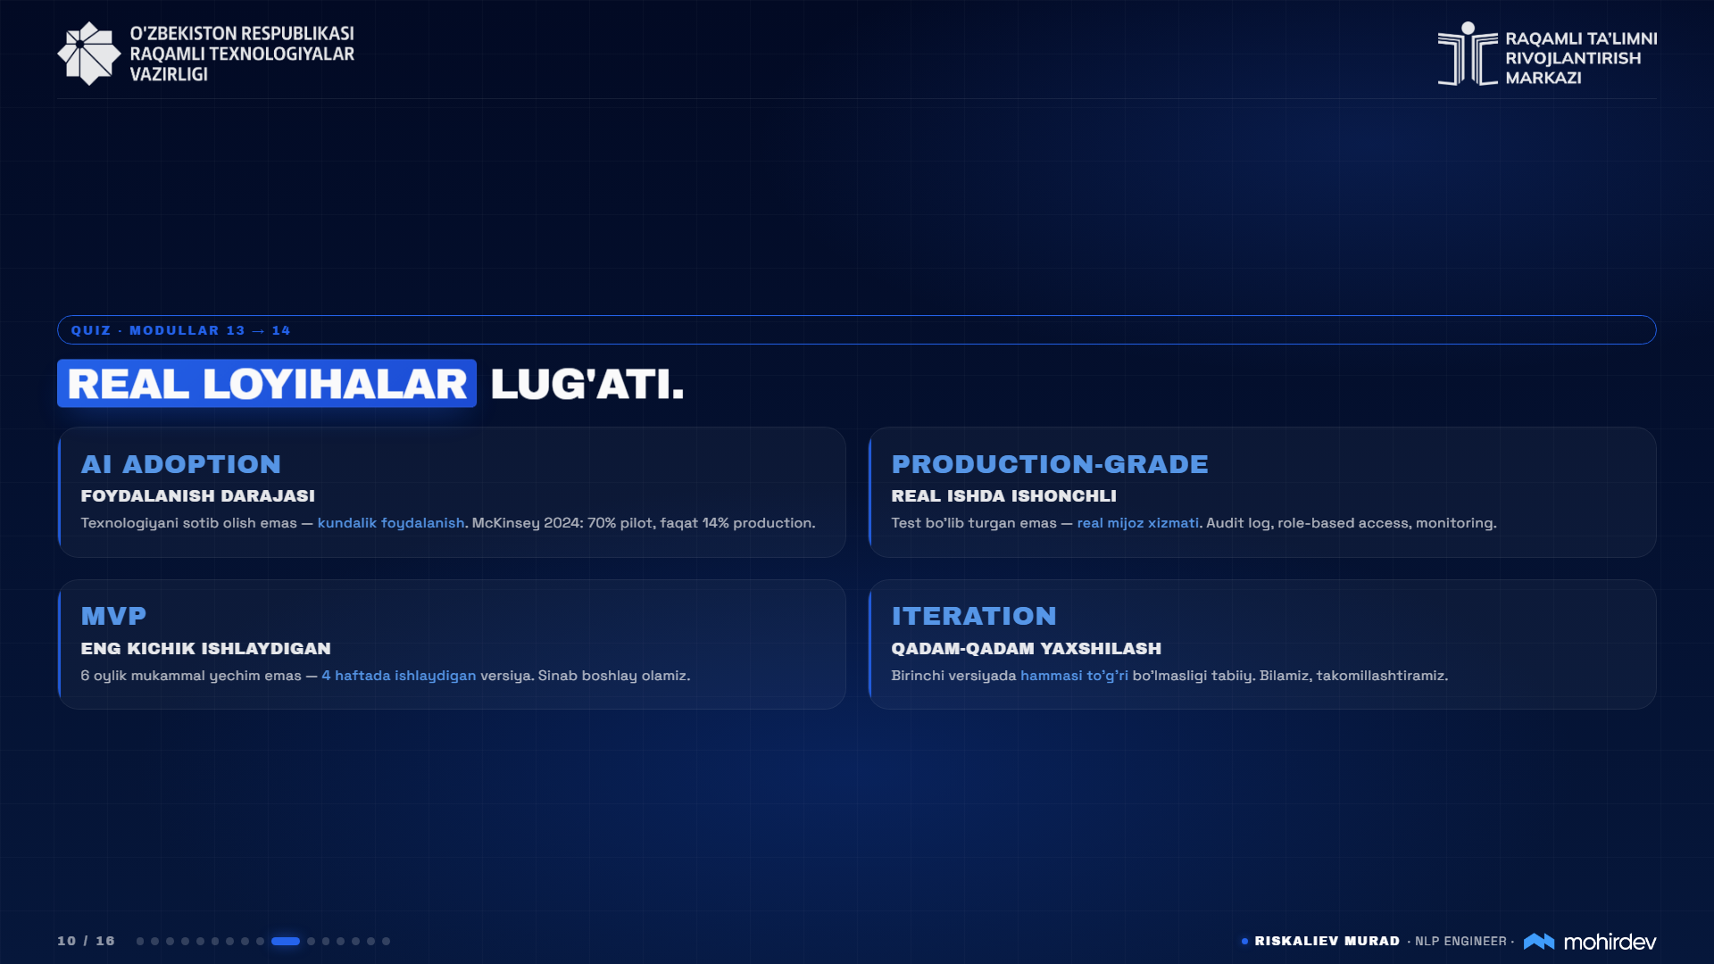
Notes:
Oxirgi quiz blok — 4 ta atama. "Buni ko'rib qo'ying — 13 va 14-modullarda eshitilgan, lekin bu **butun kursning yopuvchi** atamalari."
- "**Adoption** — texnologiyani sotib olish emas, **foydalanish**. McKinsey'ning 2024 raqami: 70% bank pilot qilgan, 14% production'ga olib chiqgan. Bizning maqsad — 14% guruhida bo'lish."
- "**Production-grade** — test bo'lib turgan emas, real mijoz xizmati."
- "**MVP** — 6 oyga mukammal yechim emas, 4 haftaga ishlaydigan eng kichik versiya. Sinab boshlay olamiz."
- "**Iteration** — birinchi versiyada hammasi to'g'ri bo'lmasligi kerak. Bilamiz, **takomillashtiramiz**."
Tonlama: "Bu 4 atama — sizning kelajagingiz tili. Boshlik bilan AI haqida gaplashganda — shu so'zlarni ishlating.

Slide 11
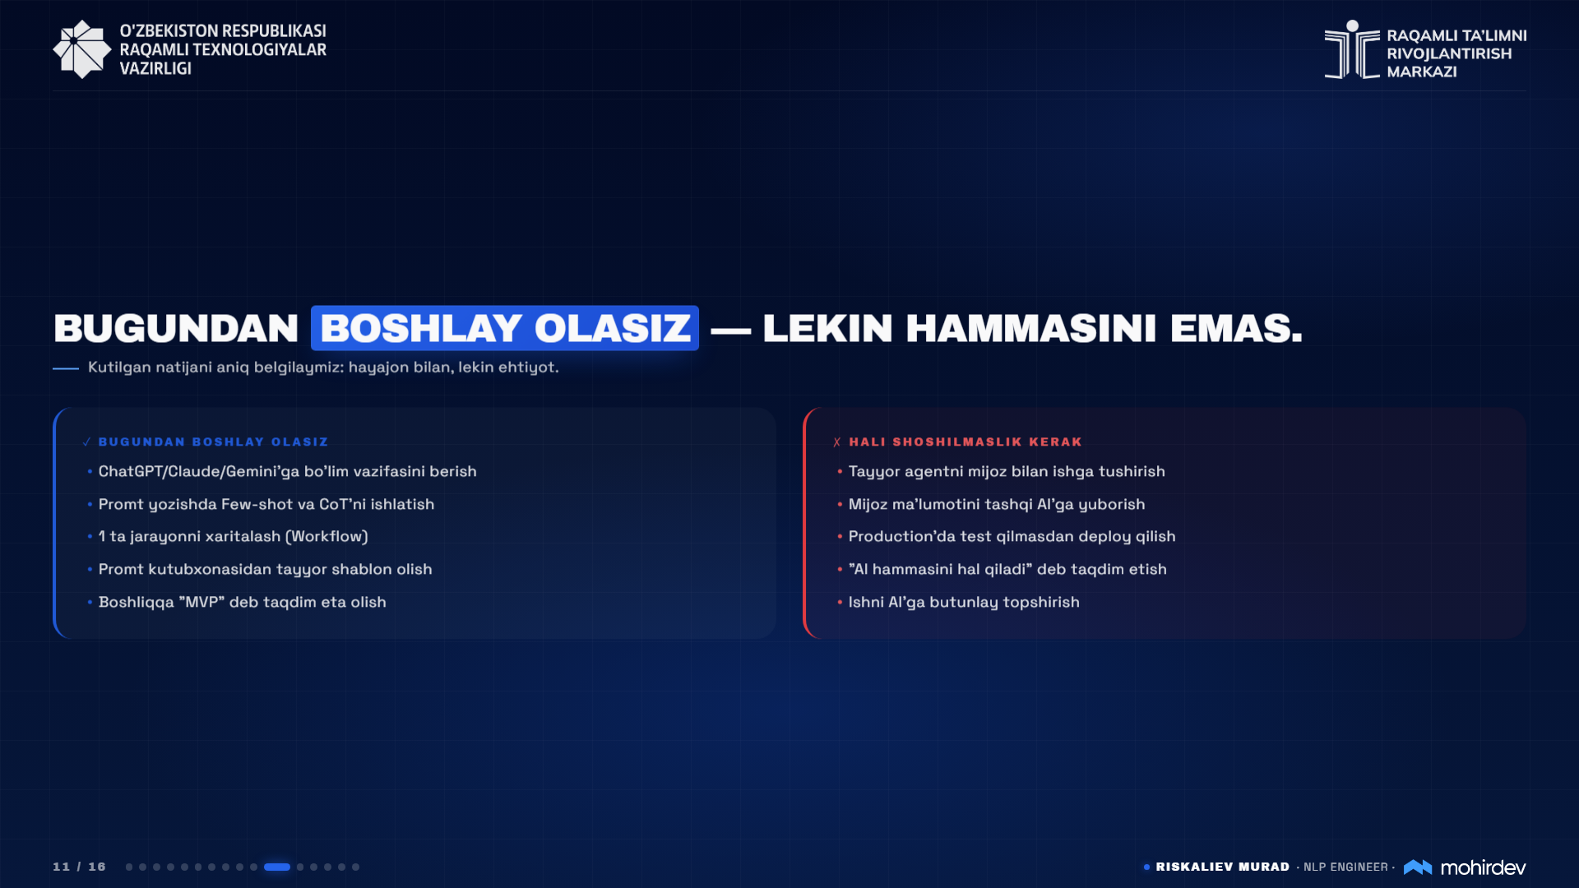
Notes:
Bu — "real life'ga qaytish" slaydi. **Kutilgan natijani aniq belgilash** — kursni ortiqcha hayajon bilan tark etmaslik uchun.
Chap ustun (zo'r) — ertaga ish stolida ishlay oladigan narsalar. Birortasini misol bilan aniqlang: "Promt kutubxonasini ochib, kredit memo'sini bugun yozing — ish stolingizdayoq."
O'ng ustun (hali shoshilma) — bu xato qilmaslik uchun ehtiyotlik. "Production agent — bu muvofiqlik, IT, ma'lumot xavfsizligi bilan birga ishlaydigan ish. Bir oyda emas — bir necha oy."
Tonlama: "Siz tayyor — lekin bilan tegishli darajada.

Slide 12
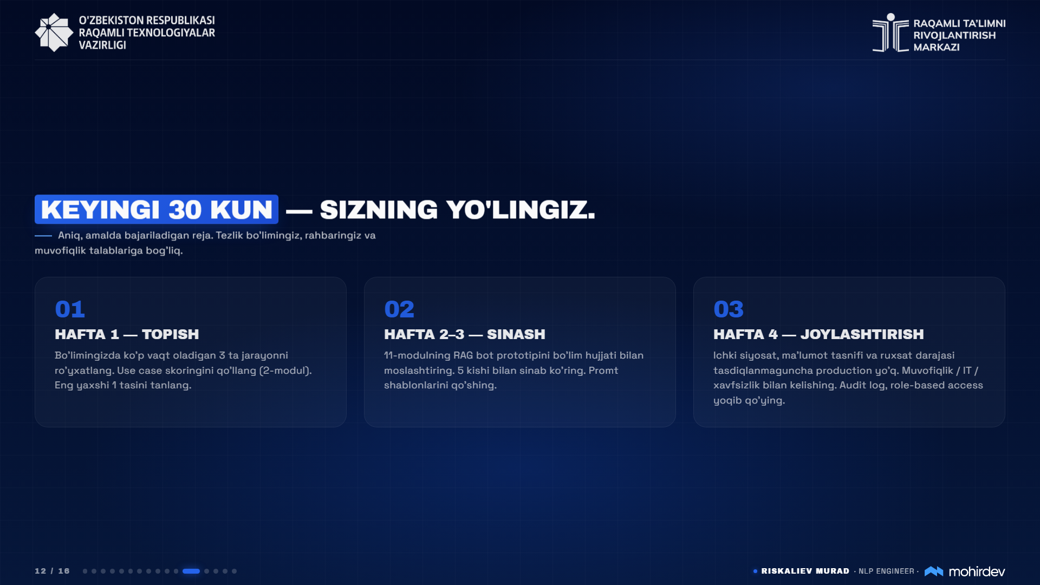
Notes:
Bu — kursdan keyin nima qilish kerakligini aytadigan slayd. Aniq, qo'lga tushadigan rejim — abstrakt vakil emas.
- "Hafta 1 — vaqtingizning 30 daqiqasini ajrating va ro'yxat tuzing. 3 jarayon, har birining vaqt o'g'irligi va AI'ga mosligini baholang. 2-modulning skoring jadvali — papkada turibdi."
- "Hafta 2–3 — birinchi RAG bot. 11-moduldagi RAG chatbot dizaynini misol qiling. 9-moduldagi bosqichlar bilan o'z bo'limingiz hujjatiga moslashtiring. **Boshqalarga ko'rsating — bu eng muhim qadam**."
- "Hafta 4 — bu mustaqil emas. Muvofiqlik, IT, xavfsizlik bilan birga. Bir oy ichida olib chiqasiz — yoki olib chiqolmaysiz, lekin **tezroqligini bilasiz**."
Bu rejani slaydga ko'rsating, ammo "har kim uchun mos kelmaydi" deb tan oling. "Bo'limingiz va boshlig'ingizga qarab tezligi farqlanadi.

Slide 13
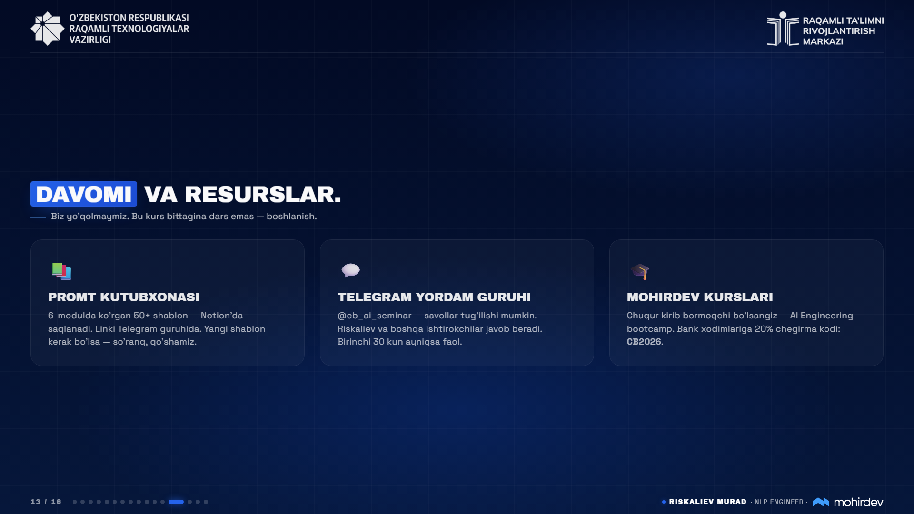
Notes:
Bu — "biz bilan aloqa uzilmasin" slaydi. Har resurs uchun aniq aytib bering:
- "**Promt kutubxonasi** — har kuni yangilanadi. Yangi shablon kerak bo'lsa — Telegram guruhida so'rang, qo'shamiz."
- "**Telegram guruh** — bu sizning yangi 'ofis qo'shni'laringiz. Bir-biringizdan o'rganasiz."
- "**Mohirdev** — agar siz boshqaruv emas, **qurmoq** xohlasangiz, kurslar bor. Ammo ko'pchiligingiz uchun bu seminar yetadi — chuqur kirish shart emas."
Tonlama: "Biz yo'qolmaymiz. Bu kurs bittagina dars emas — boshlanish.

Slide 14
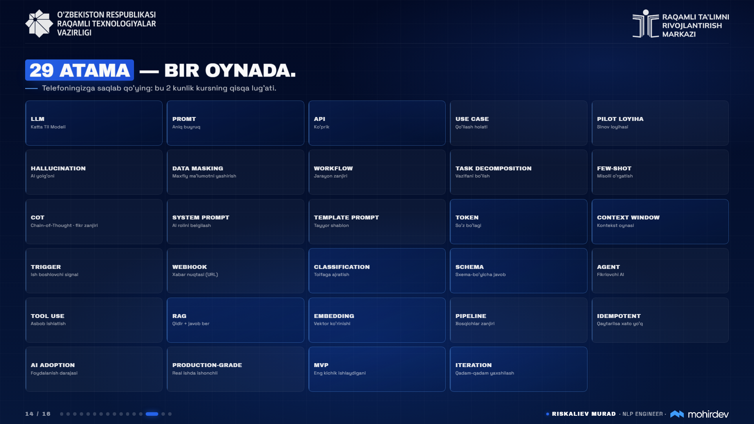
Notes:
Bu — **screenshot olib qo'yish** kerak bo'lgan slayd. Auditoriyaga ayting: "Telefoningizga saqlab qo'ying — bu 2 kunlik kursning qisqa lug'ati."
30 sek vaqt bering — qarashga, tasvir olishga. Tushuntirishga shoshilmang. Vizual o'z-o'zidan zo'r.
Keyin:
"Bu 29 atama — 2 kunlik kursning eng katta yutug'i. Bu so'zlarni eshitganingizda yo'qolib qolmaysiz. Boshlik bilan, IT bilan, muvofiqlik bilan **bir tilda** gaplashasiz."
Bu slayd — 14-slayd, vizual cho'qqi. Keyin yumshoq Rahmat slaydi va Q&A.

Slide 15
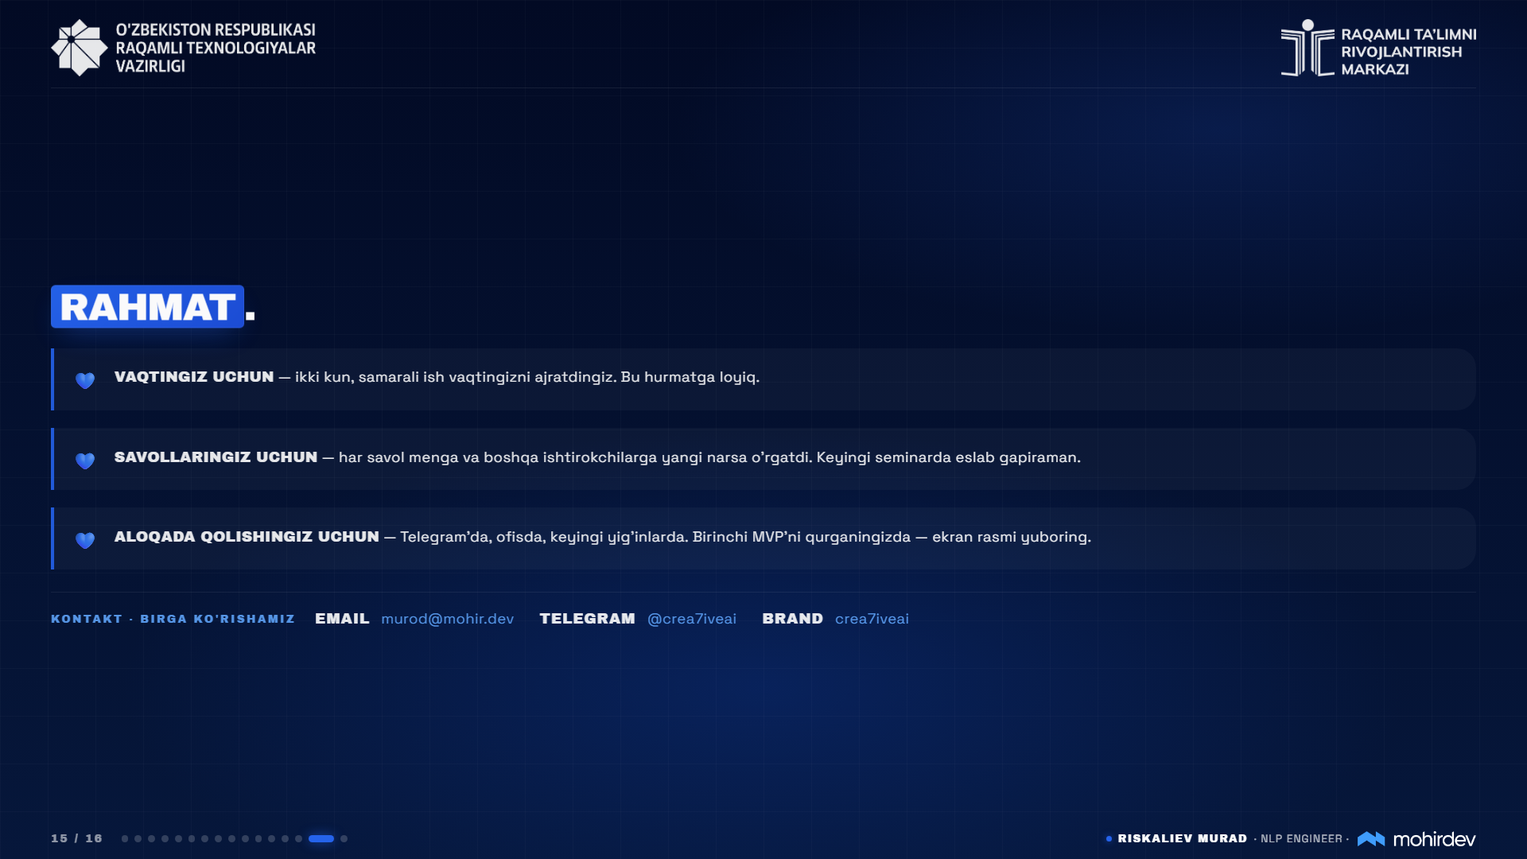
Notes:
Yumshoq, oddiy, qisqa. **3 xulosa, 3 jumla**. Har biri 10-15 sek.
"Vaqtingiz uchun — ikki kun davomida har bir savolingiz va e'tirozingiz bizga ko'rsatdiki, bank xodimlari texnologiyaga qiziqishadi va o'zgarishga tayyor. Bu — ko'p qilingan ish."
"Savollaringiz uchun — meni ko'p o'qitdingiz. Keyingi seminarda ham sizning savollaringizni eslab gapiraman."
"Qaytib kelishingiz uchun — Telegram guruhida ko'rishamiz. Birinchi MVP'ni qurganingizda — ekran rasmi yuboring. Birga quvonamiz."
Yopish bilan kontakt'larni ekranda qoldirib qo'ying. Speaker chiqib turishidan oldin **3 sek pauza** — auditoriya ko'rishi uchun.

Slide 16

Notes:
Q&A — sertifikat marosimidan keyin, marosim bilan birga, yoki marosimdan oldin (formatga qarab). Vaqtni rasmiy yopilish bilan birga belgilang.
Savol kelmasa — siz boshlang:
- "Birinchi MVP'ni qaysi bo'limda boshlamoqchi bo'lsangiz?"
- "Boshliqqa AI'ni taqdim qilishda eng qiyin nuqta nima?"
- "Muvofiqlik bilan kelishuvda eng katta to'siq qaerda?"
Oxirgi gap:
"Yana ko'rishguncha — Telegram guruhida, ofisda, keyingi seminarda. Rahmat sizlarga, va bir-biringizga."
Slaydni ochiq qoldiring — auditoriya chiqishidan oldin sertifikat foto-zonasiga olib boring.

